Slide 1
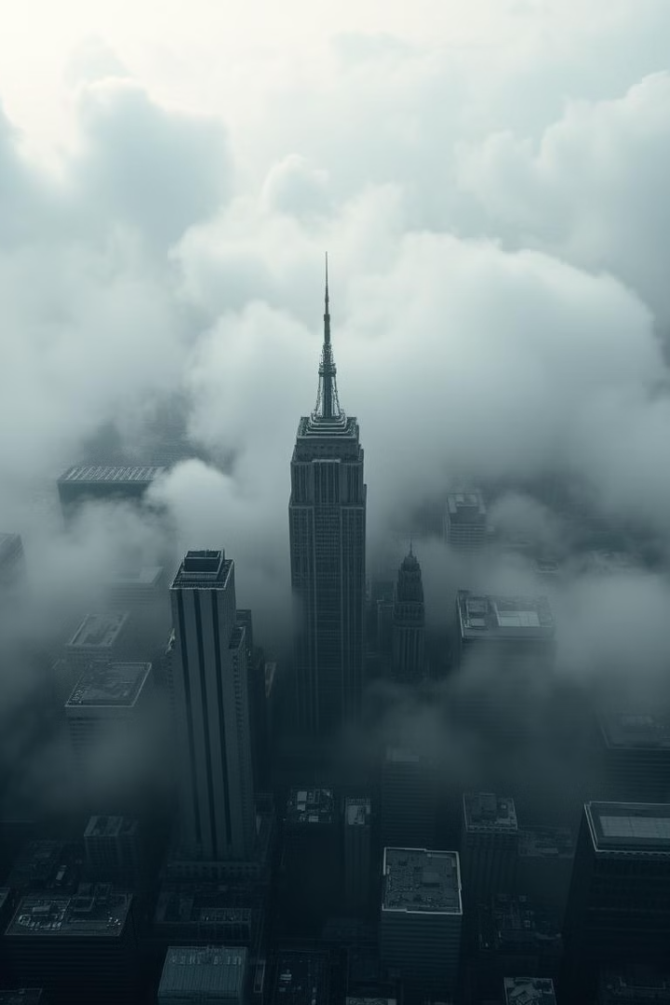
미세먼지 보고서
본 보고서는 미세먼지의 정의, 인체 건강에 미치는 영향, 발생 원인 및 예방 대책에 대해 상세히 분석합니다. 미세먼지는 우리 건강에 심각한 위협이 되므로, 정확한 이해와 적절한 대응이 중요합니다. 이 보고서를 통해 미세먼지에 대한 인식을 높이고, 효과적인 예방 및 관리 방안을 모색하고자 합니다.
종김
작성자: 종윤 김

Slide 2
미세먼지의 정의 및 분류
미세먼지 (PM10)
초미세먼지 (PM2.5)
지름 10㎛ 이하의 입자로, 주로 황사, 건설 현장, 도로 먼지 등에서 발생합니다. 기관지까지 도달하여 호흡기 질환을 유발할 수 있습니다.
지름 2.5㎛ 이하의 더 작은 입자로, 화석 연료 연소, 자동차 배기가스, 공장 배출가스 등에서 발생합니다. 폐포까지 침투하여 혈액 순환계에도 영향을 미칠 수 있습니다.
미세먼지는 크기에 따라 PM10과 PM2.5로 분류됩니다. PM2.5는 PM10보다 더 작은 입자로, 폐포까지 침투할 수 있으며, 혈액 속으로도 유입될 가능성이 높아 건강에 더욱 해롭습니다.

Slide 3

미세먼지의 주요 구성 성분
이온 성분
탄소 성분
황산염, 질산염, 암모늄 등을 포함합니다.
유기 탄소, 원소 탄소 등을 포함합니다.
금속 화합물
다양한 금속 화합물을 포함합니다.
미세먼지는 이온 성분, 탄소 성분, 금속 화합물 등을 포함하며, 발생 지역과 계절에 따라 구성 비율이 달라질 수 있습니다. PM2.5는 주로 대기 중 화학 반응으로 2차 생성되는 경우가 많아, 체류 시간이 길고 건강에 더욱 해로울 수 있습니다.

Slide 4
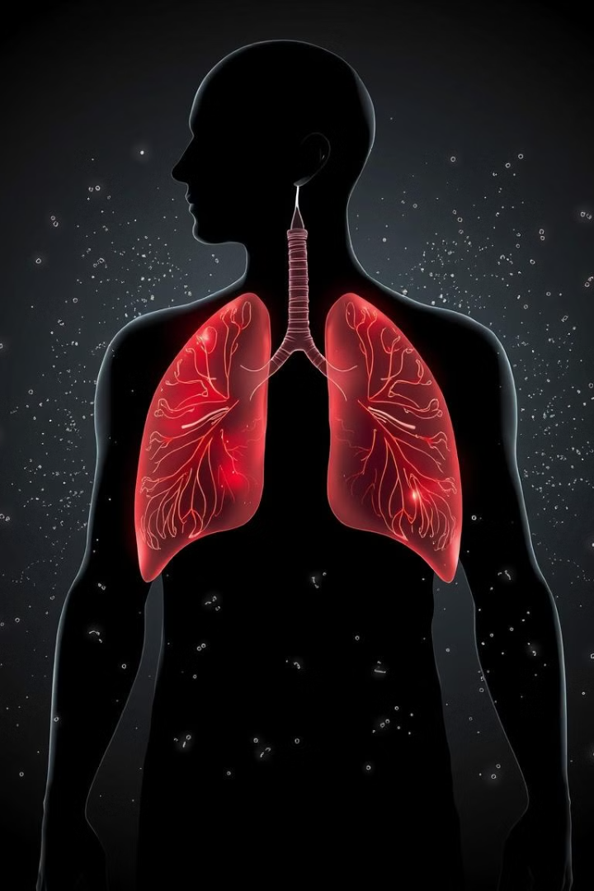



미세먼지의 인체 건강 영향
호흡기계 질환
심혈관계 질환
기타 건강 영향
폐 기능 저하, 만성 폐쇄성 폐 질환, 천식 악화 등을 유발할 수 있습니다.
혈압 상승, 동맥경화, 뇌졸중, 심근경색 등의 위험을 증가시킵니다.
신경계 영향, 태아 성장 저해, 피부 노화 촉진 등 전신 건강에 광범위한 영향을 미칩니다.
미세먼지는 호흡기계, 심혈관계, 신경계 등 다양한 건강 문제를 유발할 수 있습니다. 세계보건기구(WHO)는 미세먼지를 1군 발암 물질로 지정했으며, 장기간 노출 시 폐암 위험이 증가할 수 있습니다.

Slide 5
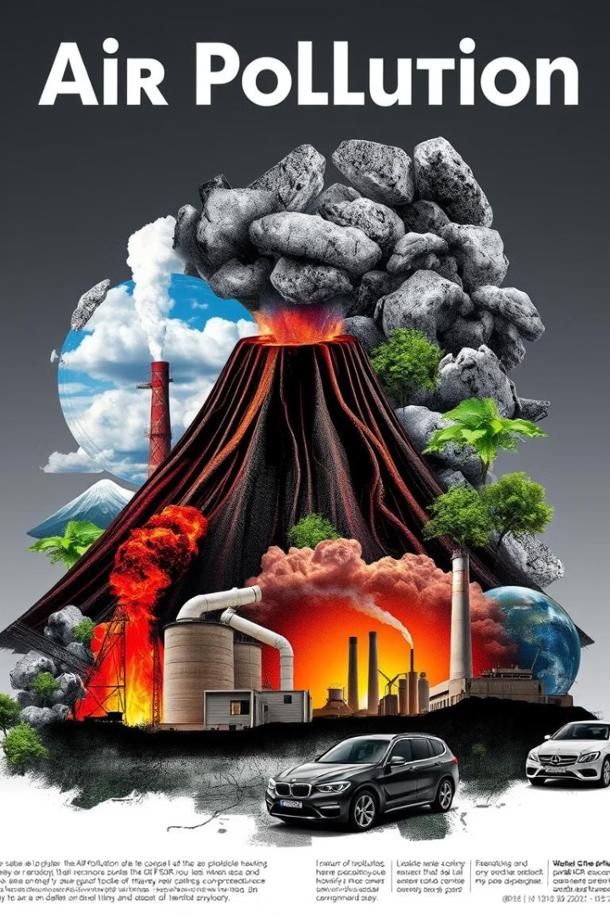


미세먼지 발생 원인
자연적 발생원
황사, 화산 폭발, 산불 등
인위적 발생원
산업 활동, 교통수단, 생활 활동 등
미세먼지는 자연적 발생원과 인위적 발생원으로 나눌 수 있습니다. 인위적 발생원은 산업 활동, 교통수단, 생활 활동 등 인간의 활동으로 인해 발생하는 오염 물질을 의미합니다. 이러한 발생원을 줄이기 위한 노력이 필요합니다.

Slide 6




미세먼지 예방 대책: 개인 수칙
실외 활동 자제
미세먼지 농도가 높은 날에는 외출을 최소화합니다.
마스크 착용
KF80 이상 등급의 마스크를 사용합니다.
실내 공기 관리
공기청정기 사용, 환기 시기 조절 등을 통해 실내 공기를 관리합니다.
미세먼지로부터 건강을 보호하기 위해 개인 예방 수칙을 준수하는 것이 중요합니다. 실외 활동을 자제하고, 마스크를 착용하며, 실내 공기를 관리하여 미세먼지 노출을 최소화해야 합니다.

Slide 7



미세먼지 예방 대책: 사회적 노력
친환경 에너지 확대
2
재생에너지 활용 및 화석 연료 사용 감축
배출 규제 강화
1
산업체 및 교통수단의 오염물질 배출 관리
국제 협력
주변국과의 협력을 통한 대기오염 저감 대책 마련
3
미세먼지 문제 해결을 위해서는 정부 및 사회적 차원의 노력이 필요합니다. 대기오염 배출 규제 강화, 친환경 에너지 사용 확대, 국제 협력 등을 통해 미세먼지 발생을 줄여야 합니다.

Slide 8
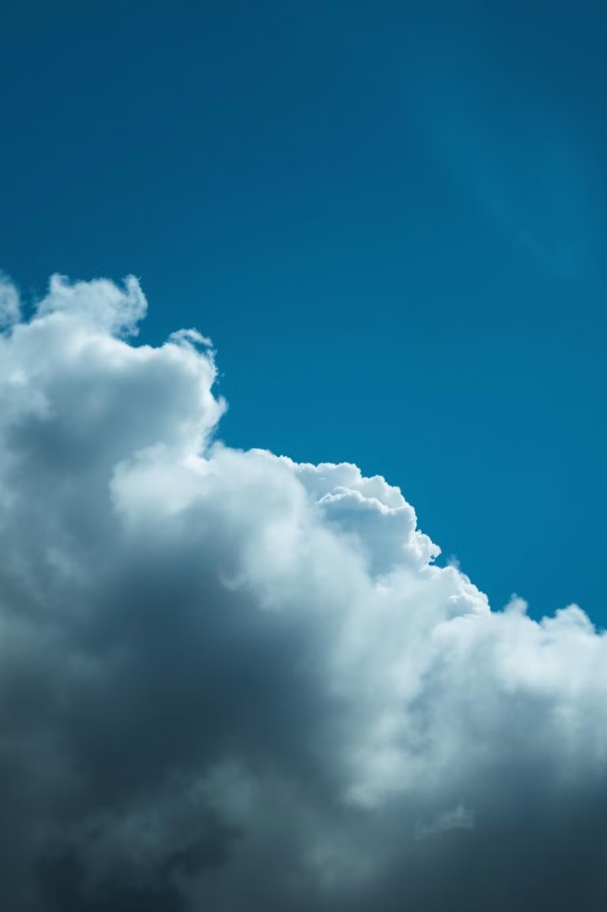
결론
미세먼지는 건강에 심각한 영향을 미칠 수 있으며, 특히 PM2.5는 혈액을 통해 전신에 악영향을 미칠 수 있습니다. 이에 따라 개인적인 예방 조치는 물론, 정부 차원의 대기오염 저감 정책이 필요합니다. 지속적인 연구와 정책 개선을 통해 미세먼지로 인한 건강 피해를 최소화하는 노력이 요구됩니다.

